Slide 1
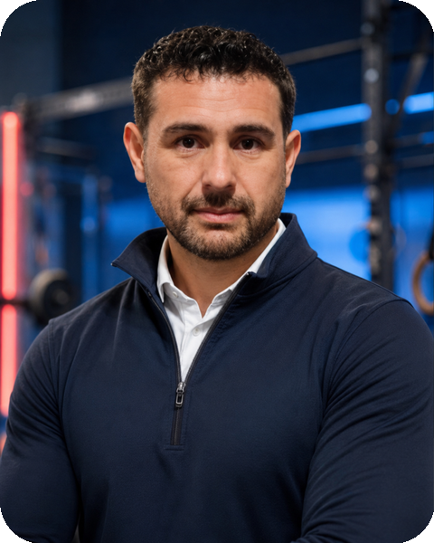
PERFIL DEPORTIVO
Ramón Alberto
Curbalán Vega
Entrenamiento, salud
y rendimiento físico
Más de cinco años
de experiencia en el sector
Notes:
Fotografía extraída del PDF original aportado por el usuario. Paleta verde inspirada en la referencia «Explorar Deporte». Fuente de contenido: Carta_presentacion_deportiva_profesional_v2.pdf.

Slide 2
Perfil profesional
Una visión integral del deporte
Cuento con más de cinco años de experiencia en acondicionamiento físico, actividades dirigidas, entrenamiento personal y socorrismo.
Mi perfil combina entrenamiento y seguridad con conocimientos de nutrición, psicología aplicada al deporte y gestión de instalaciones deportivas.
02
Notes:
Fuente: Carta_presentacion_deportiva_profesional_v2.pdf, aportado por el usuario. Se conserva el alcance de la experiencia y formación descritas, sin añadir titulaciones ni resultados cuantificados.

Slide 3
Experiencia en actividades dirigidas
Planificación y dirección de sesiones
Cuerpo y movimiento
Pilates, yoga y tai chi
Acondicionamiento físico
Entrenamiento funcional y ciclismo
Medio acuático
Actividades acuáticas
Sesiones para usuarios de distintas edades y niveles
03
Notes:
Fuente: Carta_presentacion_deportiva_profesional_v2.pdf, aportado por el usuario. Se conserva el alcance de la experiencia y formación descritas, sin añadir titulaciones ni resultados cuantificados.

Slide 4
Enfoque de trabajo
Seguridad y prevención
Intervenciones seguras y atención al contexto del usuario
Adaptación
Actividades inclusivas ajustadas a cada persona
Motivación
Comunicación clara y acompañamiento
Seguimiento
Atención a la evolución y a la calidad del servicio
04
Notes:
Fuente: Carta_presentacion_deportiva_profesional_v2.pdf, aportado por el usuario. Se conserva el alcance de la experiencia y formación descritas, sin añadir titulaciones ni resultados cuantificados.

Slide 5
Formación y competencias
Entrenamiento y actividad física
Entrenamiento funcional
Actividad física adaptada
Seguridad, bienestar y gestión
Primeros auxilios y socorrismo
Nutrición y dietética
Psicología deportiva y gestión deportiva
05
Notes:
Fuente: Carta_presentacion_deportiva_profesional_v2.pdf, aportado por el usuario. Se conserva el alcance de la experiencia y formación descritas, sin añadir titulaciones ni resultados cuantificados.

Slide 6
Objetivo profesional
Programas deportivos eficaces
e inclusivos
Quiero contribuir al desarrollo de programas sostenibles, aportando conocimientos técnicos y vocación de servicio.
Mi orientación profesional se centra en la salud, el bienestar y la mejora del rendimiento físico.
06
Notes:
Fuente: Carta_presentacion_deportiva_profesional_v2.pdf, aportado por el usuario. Se conserva el alcance de la experiencia y formación descritas, sin añadir titulaciones ni resultados cuantificados.

